Slide 1
Kingsbury Elementary School
Sesión 5: Boletas de calificaciones y PowerSchool

Slide 2
Bienvenida
Propósito: Conocer el importante papel que desempeñan los padres de familia, tanto en la escuela como en el hogar, para garantizar que los niños tengan éxito académicamente.
Objetivos: Aprenda a usar una boleta de calificaciones para monitorear el progreso de los niños y responder a los desafíos de aprendizaje

Slide 3
Vijilar el progreso y los Desafios
Diferencias entre
Reporte de Progreso y Reporte de Calificaciones
¿Por qué los necesitamos? Nos permiten ver el progreso de los estudiantes y los desafíos que enfrentan para que podamos tomar medidas.

Slide 4
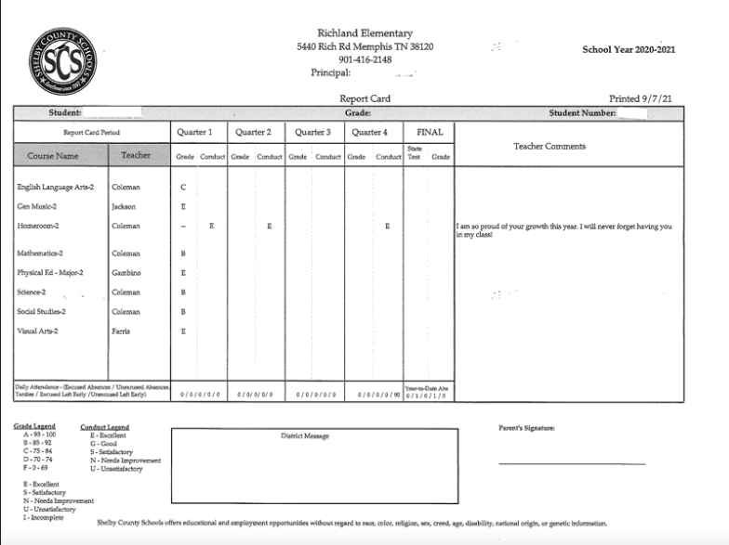
Reporte de Calificaciones de Primaria

Slide 5
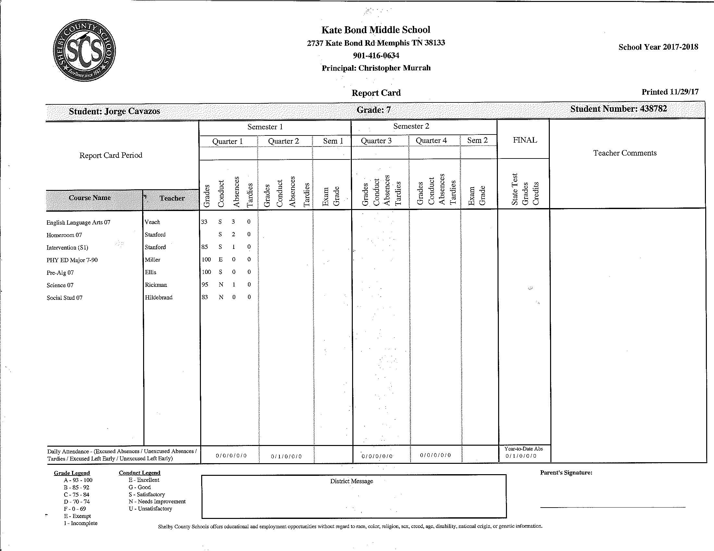

Slide 6
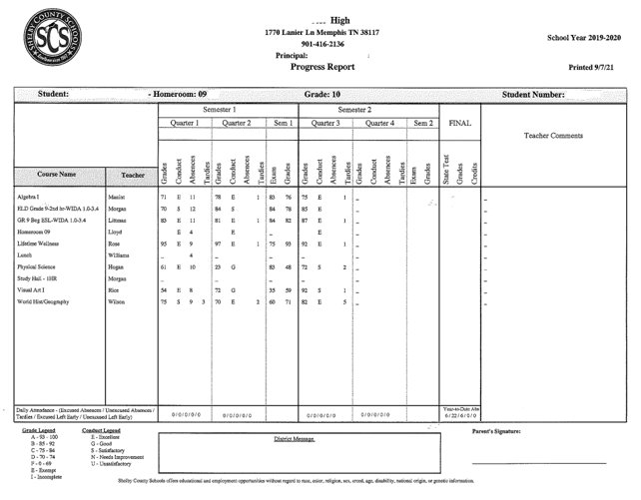

Slide 7
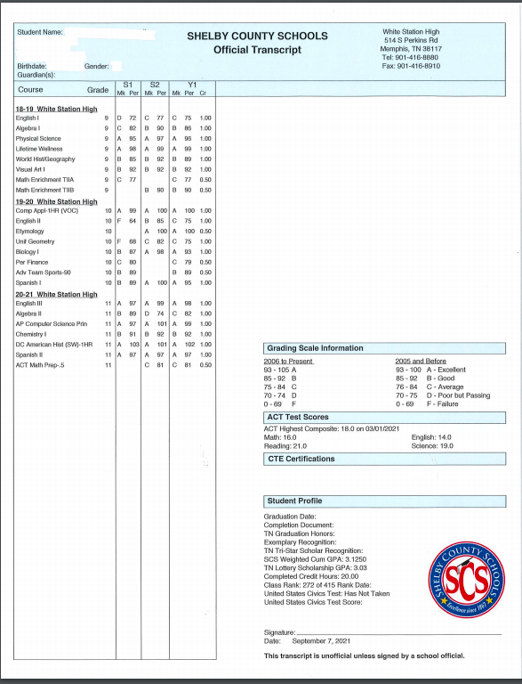
High School Transcript

Slide 8
Actividad de Grupo
Qué se destaca de la boleta de calificaciones ?
En qué áreas los estudiantes tiene dificultad?
En su grupo, enumere tres sugerencias para los padres de familia y sea específico.
Notes:
Divide participants into groups of three or four and distribute a copy of the handout “Samuels Report Card” (5 minutes_

Slide 9
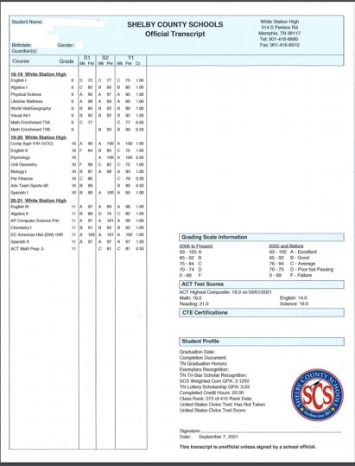
High School Transcript
Notes:
Divide participants into groups of three or four and distribute a copy of the handout “Samuels Report Card” (5 minutes_

Slide 10
Conozca acerca de Power School

Slide 11
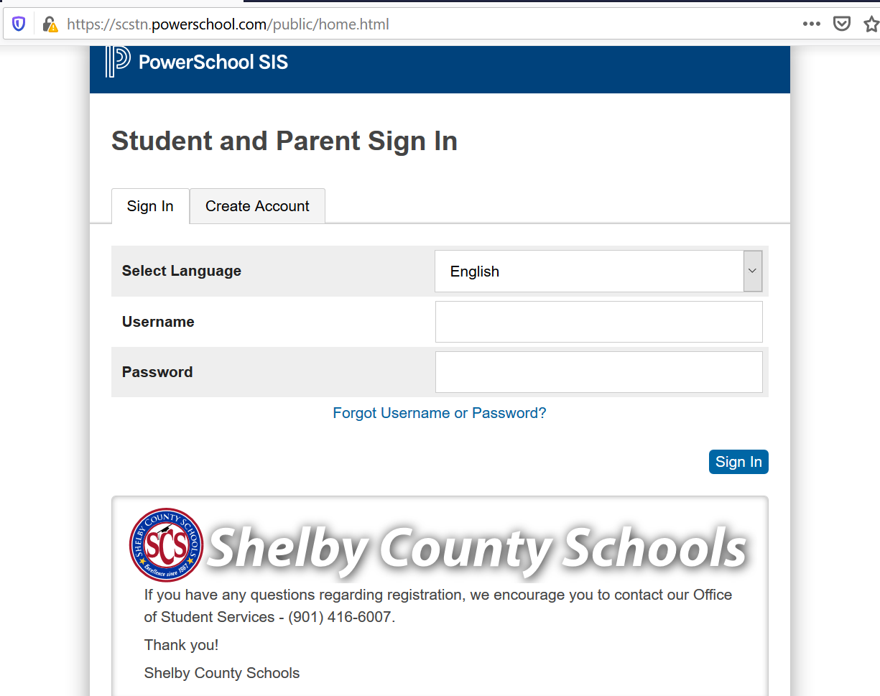
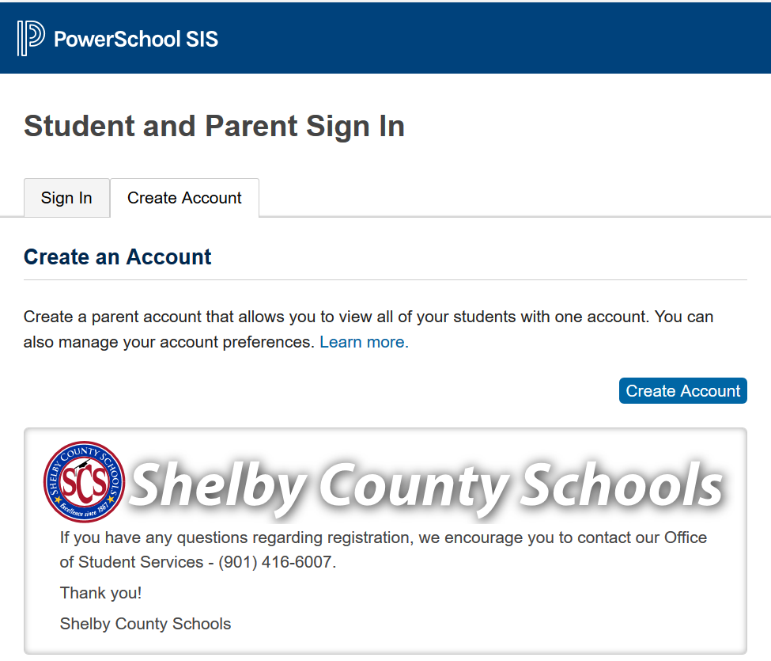
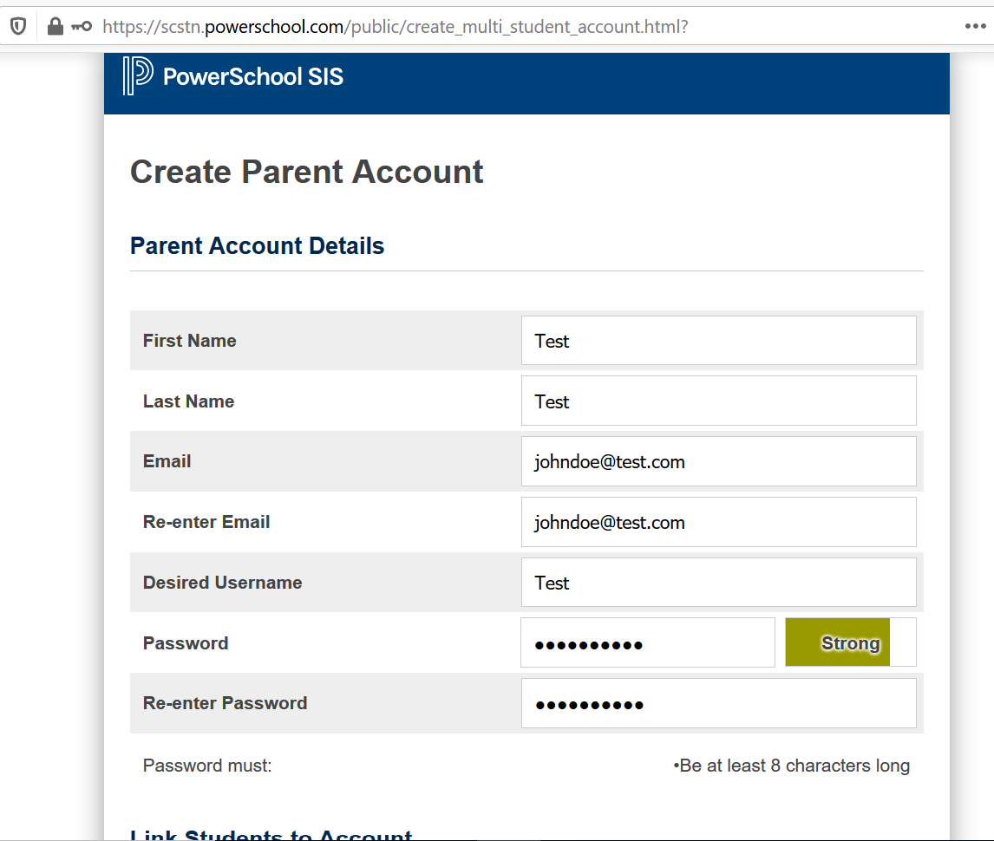
PowerSchool
1
2
3
1. Pagina de Powerschool (scstn.powerschool.com/public)
2.Haga una cuenta de Powerschool para ingresar
3. Introdusca la informacion personal

Slide 12
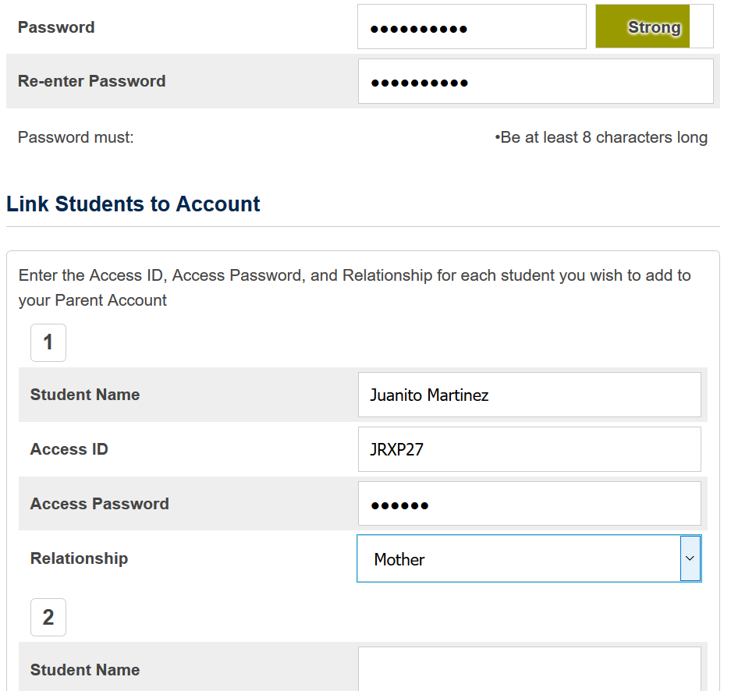
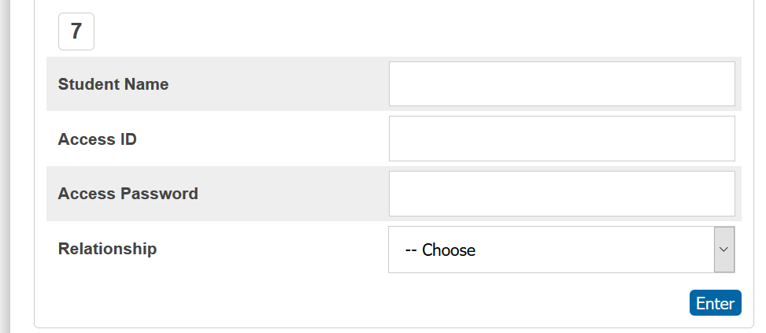
4
5
4. Lige la informacion del estudiante con su cuenta
5. Introdusca la informacion para crear la cuenta

Slide 13
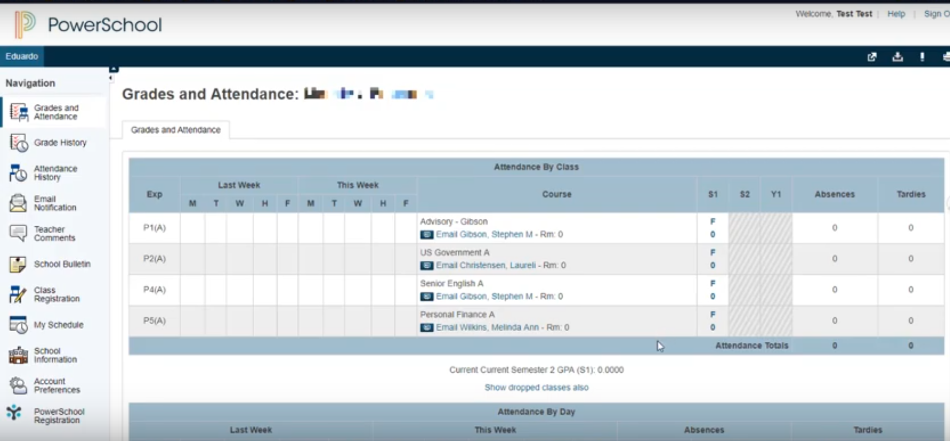
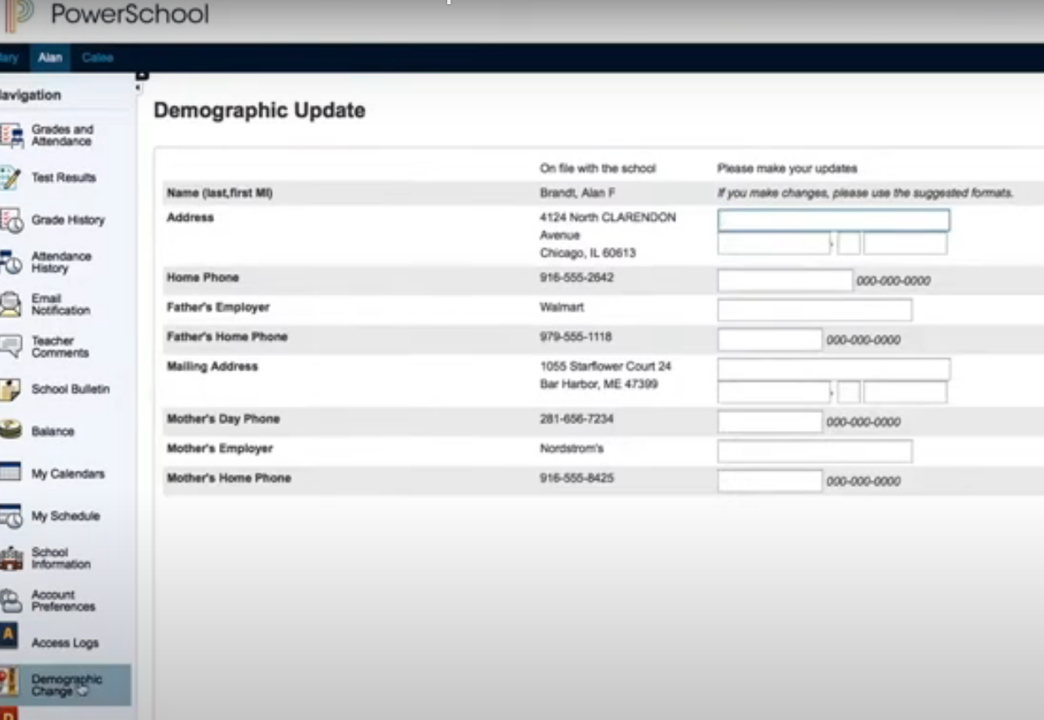
6
6. Menu Principal
de Powerschool
7
7. Edite la informacion
personal

Slide 14
Tarea
Hable con sus hijos acerca de lo que quieren ser cuando crescan y su deseo de asistir a la universidad.

Slide 15
Despedida
Nuestra siguiente reunion sera….
Gracias!

